Slide 1

可愛貓科動物小檔案
資料蒐集:蓁蓁

Slide 2


石虎
分佈：
中國大陸南方至南亞、東南亞、臺灣、海南島。
食性：肉食性，以小型動物為主。
形態：
體型略大於家貓，體色為灰褐色，身上有類似錢幣的黑褐色斑點，額頭有兩條灰白色縱帶，縱帶兩邊為黑色縱帶，耳後黑色有白斑。

Slide 3

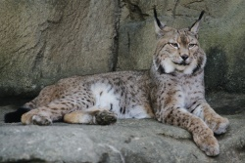
歐亞大山貓(林犭曳)
形態：有些還灑有深棕色的斑點。尾巴很短，耳朵尖端有一撮長約4公分的黑毛。
分佈： 蹤跡幾乎遍及整個北半球，包括歐洲、亞洲及北非北部等地區的森林。
食性： 肉食性，在野外捕食野兔、齧齒類動物、鹿及鳥類。

Slide 4

資料來源：
石虎
http://newweb.zoo.gov.tw/Pager/Show/Show_Main.aspx?Menu_URL_ID=090824181230554572&Show_TYpe_ID=200909191127507055
歐亞大山貓(林犭曳)
http://newweb.zoo.gov.tw/Pager/Show/ZooData_Index_Show.aspx?Animal_ID=160

